Slide 1
Základy financování podniku
Investice, financování a podnikový obrat
Hodnocení efektivnosti investic
Majetková a kapitálová struktura podniku
Výkaz zisků a ztrát

Slide 2
Investice a financování
Podniková činnost = zásobování + výroba + prodej výkonů ⇒ financování
Tok statků = věcně hospodářský proces (výkony)
Tok plateb = finančně hospodářský proces
oba toky ve vzájemném vztahu ⇒ vzájemně se ovlivňují
Financování = obstarávání finančních prostředků (kapitálu) – pasiva
= obstarávání kapitálu + přesuny v kapitálové oblasti
Investice = použití finančních prostředků k obstarání majetku - aktiva

Slide 3
Investice a financování
Ne každé použití finančních prostředků je investice (např. úvěr na zaplacení závazků).
Ne každé financování je obstarávaní peněz (např. věcné vklady).
Z hlediska rozvahy sledujeme jaké součásti kapitálu má podnik k dispozici a v jaké podobě (pasiva – vlastní a cizí kapitál) a jaké druhy majetku má podnik k dispozici (aktiva – dlouhodobý a oběžný majetek).
Dezinvestice = uvolnění finančních částek investovaných ve věcném nebo finančním majetku prostřednictvím trhu do likvidní podoby
Úbytek kapitálu = např. splácení kapitálových vkladů, výběr zisku apod.

Slide 4
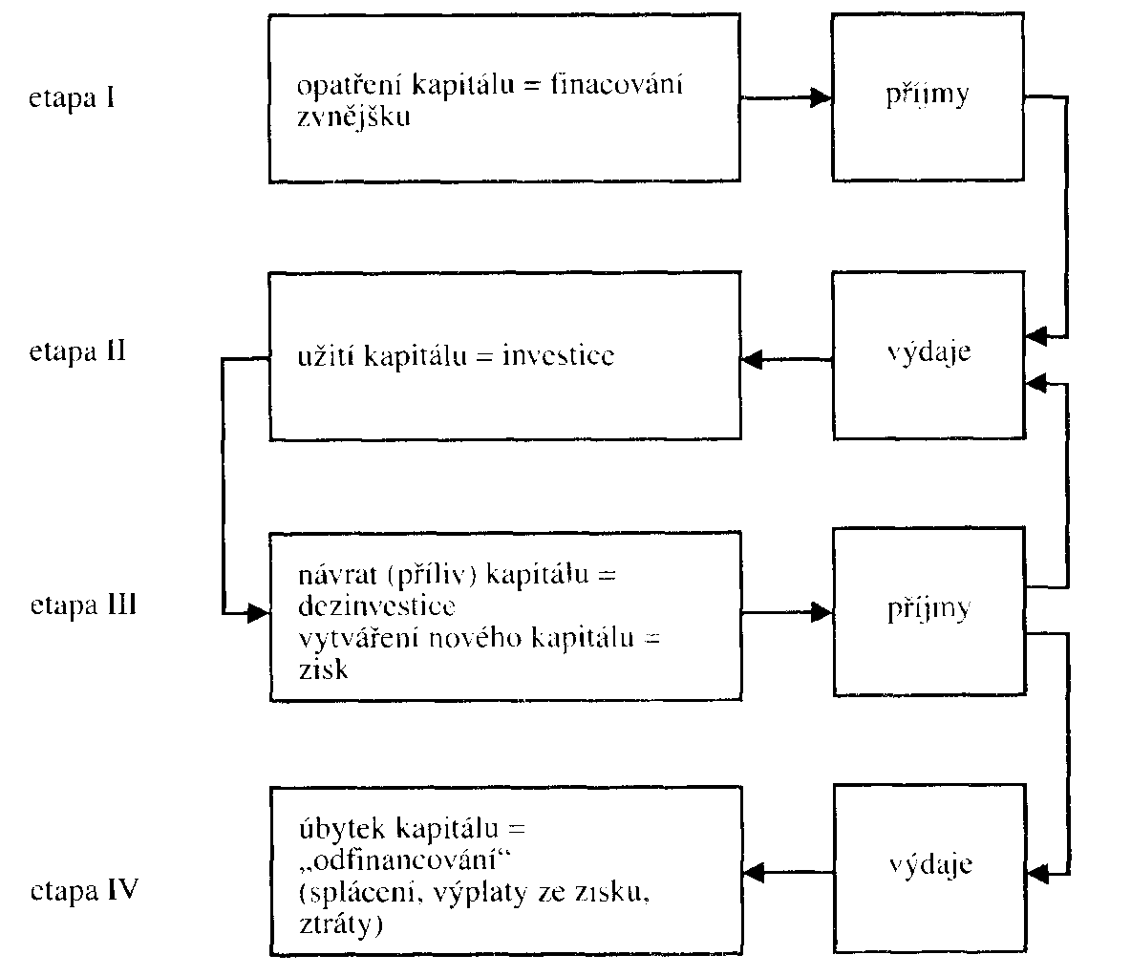
Podnikový obrat
Podnikový obrat je procesem průběžných příjmů a výdajů peněz a průběžných investic a dezinvestic.

Slide 5
Financování podniku
Financováním rozumíme nejen opatřování kapitálu a provádění opatření v kapitálové oblasti nezbytných pro uskutečňování podnikové činnosti.
Opatření v kapitálové oblasti = změna financování = nemá vliv na stav majetku, ale jen na jeho strukturu:
  ⇒ přeměna cizího ve vlastní kapitál
  ⇒ přeměna vlastního v cizí kapitál
  ⇒ přeměna jednoho druhu cizího kapitálu v jiný
  ⇒ přeměna jednoho druhu vlastního kapitálu v jiný
Kritéria druhů financování:
  Původ kapitálu – vnější x vnitřní financování
  Právní postavení původce kapitálu – vlastní x cizí
  Vliv na majetkovou a kapitálovou strukturu – změna bilanční sumy x změna v aktivech, resp. pasivech
  Dispoziční lhůta pro daný kapitál – neomezený x dlouhodobý x střednědobý x krátkodobý
  Příčina financování – založení podniku x fúze x sanace x …

Slide 6
Investice podniku
Dle druhu majetkových složek, pro jejichž získání byly použity
  věcné investice
  finanční investice
  nehmotné investice
Dle hodnoty investic v příslušném období
brutto investice = reinvestice (obnovovací investice) + netto investice (rozšiřovací investice)
Modernizační investice = technicky vylepšené zařízení, které zvyšuje kapacitu podniku
Racionalizační investice = zařízení produkuje beze změny kapacity, ale s nižšími náklady

Slide 7
Hodnocení efektivnosti investic
Rozhodování o investicích patří k nejdůležitějším manažerským rozhodnutím.
Investiční rozhodování určuje dlouhodobě druh a objem produkovaných výkonů a významně ovlivňuje další existenci podniku.
Investičnímu rozhodování musí předcházet investiční plánováním, které musí být sladěno s kapitálovým plánováním.
Investiční plán je konkretizován v investičních projektech. Z nich se s využitím investičních propočtů vybírají ty, které nejlépe splňují cíle podniku.
Klíčovým nástrojem investičního plánování jsou investiční propočty, jejichž pomocí se posuzuje:
  výhodnost jednotlivého investičního projektu
  porovnání výhodnosti více investičních variant
  sestavení optimální kombinace investičních projektů vzhledem k možnostem jejich financování.

Slide 8
Hodnocení efektivnosti investic
Investiční propočty připravují investiční rozhodování.
Investice se bude realizovat, pokud se zajistí investorovi návratnost peněžních výdajů spojených s pořízením a dostatečné zúročení vloženého kapitálu.
Investice je výhodná pokud:
  součet peněžních příjmů převyšuje součet výdajů a
  přebytek peněžních příjmů nad výdaji umožňuje amortizaci a přiměřené zúročení vloženého kapitálu.

Slide 9
Hodnocení efektivnosti investic
K výpočtům se využívá ukazatelů peněžní výdaje, peněžní příjmy, úroková míra a čas.
Peněžní výdaje jsou veličina, která působí úbytek likvidních prostředků (peněz) při pořizování investice. Stejný vliv mají i provozní výdaje (materiál, mzdy, apod.), které vznikají uvedením investice do plného provozu.
Peněžní příjmy vznikají jako příliv likvidních prostředků z prodeje vyprodukovaných výkonů případně z prodeje investice (tržby z prodeje investičního majetku).
Postupy investičních propočtů lze rozdělit do dvou základních skupin:
  statické (pomocné praktické postupy)
  dynamické (finančně matematické metody)

Slide 10
Statické metody
Vycházejí z nákladů, zisku a porovnávání rentability – neberou v úvahu čas.
Výpočet porovnávající náklady
Kritériem výhodnosti: rozdíl v nákladech (při stejné kapacitě), rozdíl v nákladech
na jednotku (při různé kapacitě)
Výpočet porovnávající zisky
Kritériem výhodnosti: rozdíl v zisku (při stejné kapacitě), rozdíl v zisku
jednotku (při různé kapacitě)
Výpočty rentability
- ROI, ROS, ROA, ROE
Výpočet doby návratnosti
= doby, za kterou je možno získat zpět peněžní výdaje spojené se zařízením

Slide 11
Dynamické metody
Zkoumají výhodnost investiční varianty za celou ekonomickou životnost + berou v úvahu faktor času.
Čistá současná hodnota
NPV = čistá současná hodnota kapitálu
E_{t} = peněžní příjmy na konci období t
A_{t} = peněžní výdaje na konci období t
i = kalkulační úroková míra
t = období (t=0,1,2,...,n)
n = ekonomická životnost investičního objektu
NPV =

Slide 12
Majetková a kapitálová struktura podniku
Majetek je konkrétní složení prostředků, které podnik využívá při uskutečňování své činnosti. Majetek je vyjádřením toho „co podnik vlastní“.
Kapitál je zdroj krytí majetku, tzn. že vyjadřuje původ, ze kterého majetek vznikl. Kapitál tedy vyjadřuje „komu co patří“.
Písemným přehledem struktury majetku (aktiv) a struktury kapitálu (pasiv) v peněžním vyjádření je rozvaha, která má formu účtu, kde na levé straně je zachycen majetek (a jeho struktura) a na straně pravé kapitál (a jeho struktura).

Slide 13
Majetková a kapitálová struktura podniku
Aktiva Rozvaha k 31.12.20... Pasiva
Dlouhodobý majetek Dlouhodobý hmotný majetek Dlouhodobý nehmotný majetek Dlouhodobý finanční majetek | Vlastní kapitál Základní kapitál Kapitálové fondy Fondy ze zisku Nerozdělení výsledek hospodaření z minulých let Hospodářský výsledek z běžného účetního období
Oběžný majetek Zásoby Pohledávky Finanční majetek (krátkodobý) | Cizí kapitál Dlouhodobé závazky Krátkodobé závazky
Ostatní aktiva | Ostatní pasiva
(bilanční ztráta) | (bilanční zisk)

Slide 14
Majetková struktura podniku
Dlouhodobý majetek slouží v podniku dlouhou dobu (déle než jeden rok), takže se opotřebovává postupně (kromě pozemků, uměleckých děl apod.). Úměrně tomuto postupnému opotřebovávání se přenáší jeho hodnota do nákladů podniku ve formě odpisů
Oběžný majetek působí v podniku na rozdíl od dlouhodobého majetku krátkodobě a do nákladů se přenáší v okamžiku spotřeby
Majetek podniku
Dlouhodobý majetek
Oběžný majetek
dlouhodobý hmotný majetek
dlouhodobý nehmotný majetek
finanční majetek
zásoby
peníze
pohledávky
cenné papíry (krátkodobé)
peníze (na účtech, v hotovosti)
náklady příštích období
movitý
nemovitý

Slide 15
Kapitálová struktura podniku
Kapitálovou strukturou se rozumí složení zdrojů, které slouží ke krytí majetku podniku
Kapitál
Vlastní kapitál
Cizí kapitál
- základní kapitál
- emisní ážio
- fondy ze zisku
- výsledek hospodaření
(zisk nebo ztráta
běžného období)
- nerozdělený zisk
(neuhrazená ztráta)
minulých let
Krátkodobý
Dlouhodobý
- krátkodobé bank. úvěry
- dodavatelské úvěry
- zálohy
- nevyplacené mzdy
- výdaje příštích období
- dlouhodobé bankovní úvěry
- podnikové obligace
- dlužní úpisy

Slide 16
Kapitálová struktura podniku
Důležité jsou zejména následující pravidla:
Pravidlo vertikální kapitálové struktury
Pravidlo horizontální majetkově-kapitálové struktury:
  zlaté pravidlo financování
  zlaté bilanční pravidlo
Pravidlo vertikální kapitálové struktury se týká pouze skladby kapitálu a nemá tedy žádný vztah k použití finančních prostředků, stanovuje, že poměr vlastního a cizího kapitálu by měl být 1:1 (jiní doporučují 60:40 ve prospěch cizího kapitálu).
Pravidlo horizontální struktury kapitál-majetek se týká vztahu mezi kapitálem a majetkem resp. mezi dobou vázanosti kapitálu v majetku a dobou, po níž je kapitál k dispozici.
Zlaté pravidlo financování říká, že mezi dobou, po kterou je kapitál vázán v majetku, a dobou, po níž je tento kapitál k dispozici, musí být shoda.

Slide 17
Výkaz zisků a ztrát
Výkaz zisků a ztrát, neboli výsledovka srovnává veškeré výnosy a veškeré náklady určitého účetního období
Zjišťuje nejen hospodářský výsledek jako rozdíl (saldo) mezi součtem výnosů a součtem nákladů, ale ukazuje také zdroje a vysvětluje vznik tohoto hospodářského výsledku
Výnosy jsou hodnotovým vyjádřením výsledků zhotovování a zhodnocování výkonů v podniku za určité období
Výkony vyjadřují objem produkce, přičemž výnosy jsou jejím peněžním vymezením
Náklady v účetnictví vyjadřují oceněnou spotřebu výrobních faktorů
Spotřebou se rozumí přeměna těchto faktorů, resp. jejich úbytek v procesu vzniku protihodnoty ve formě podnikových výkonů
Hospodářský výsledek se stanoví jako rozdíl mezi celkovými výnosy a celkovými náklady

Slide 18
Výkaz zisků a ztrát

Slide 19
Příklad
Sestavte z následujících údajů rozvahu a výkaz zisků a ztrát (údaje jsou v tisících Kč):
Pozemky: 200 Základní kapitál: 1000
Stroje a zařízení: 1 500 Rezervy: 200
Budovy: 450 Tržby za zboží: 20000
Pohledávky: 350 Osobní náklady: 1200
Nákladové úroky: 537 Bankovní úvěr: 1300
Splatná daň z příjmů: 24% Odpisy: 200
Běžný účet: 120 Tržby za prodaný materiál:200
Hotové výrobky na skladě: 80 Náklady na prodané zboží: 18000

Slide 20
Řešení
Aktiva Rozvaha Pasiva
Dlouhodobý majetek Vlastní kapitál
Pozemky 200 Základní kapitál 1000
Stroje a zařízení 1500 Zisk 200
Budovy 450
Oběžný majetek Cizí kapitál
Hotové výrobky na skladě 80 Rezervy 200
Pohledávky 350 Bankovní úvěr 1300
Běžný účet 120________________________________
Aktiva celkem 2700 Pasiva celkem 2700
Výkaz zisků a ztrát
Tržby za zboží 20000
Náklady na prodané zboží 18000
Osobní náklady 1200
Odpisy 200
Tržby za prodaný materiál 200___
Provozní hospodářský výsledek 800
Nákladové úroky 537___
HV z finančních operací -537__
HV před zdaněním 263
Splatná daň z příjmů (24%) 63____
Hospodářský výsledek po zdanění (Zisk) 200

